Slide 1

«Формирование эко сознания дошкольников через инновационные технологии»
Доклад подготовила
Заведующий
МДОАУ детский сад с. Возжаевки
И.Ф. Баташан

Slide 2
Инновационные технологии
ЭКО СКЕТЧИНГ
КРОССЕНС
ИНФОРГАФИКА
ДУДЛЫ

Slide 3

1. ЭКО СКОТЧИНГ- это искусство быстрых зарисовок. Происхождение слова "скетчинг" от английского слова "sketch"– этюд, зарисовки, набросок, «рисовать эскизы», «делать наброски».
Техника скетчинга- выполнение рисунка в быстром темпе. Позволяет художнику за небольшой промежуток времени быстро визуализировать различные объекты и идеи.

Slide 4
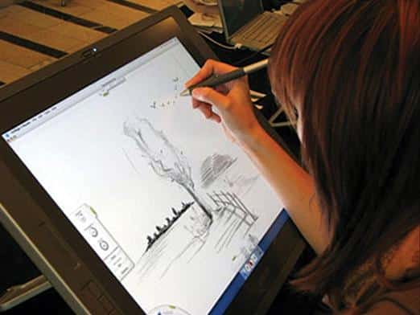


ПРИЕМЫ РИСОВАНИЯ:
Карандашный скетч.
Для работы - несколько простых карандашей разной твердости, бумага или альбом для рисования и ластик. Сначала намечаются основные фигуры чуть заметными прерывистыми линиями. Затем прорисовываются детали. В финале темные области и тени штрихуются мягким простым карандашом
2.Скетч маркером.
Цветные маркеры, простой карандаш, ластик и бумага. Сначала все элементы прорисовываются простым карандашом. Затем наносится цвет маркерами, начиная со светлых оттенков. На этом этапе карандашные линии стираются. В финале делается отрисовка элементов
3. Техника 3 стадий.
Процесс создания рисунка проходит в 3 стадии: набросок простым карандашом, заливка цвета красками или маркерами, детализация элементов маркером и линером. (на компьютере)

Slide 5
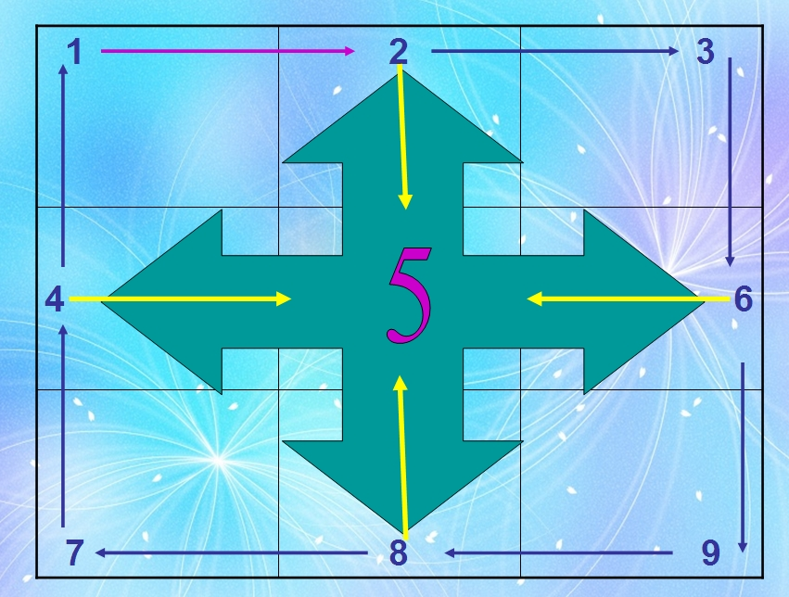
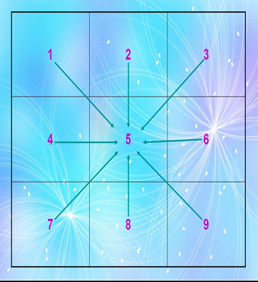
2. КРОССЕНС- пересечение смыслов
Определение тематики, общей темы
2. Выделение 8-9 элементов, имеющих отношения к идеи
3. Нахождение связей между элементами, определение последовательности
4. Выделение элементов 3 и более связей
5. Концепция смысла в одном элементе (центр)
6. Выделение особенных черт каждого элемента
7. Поиск и подбор изображений, иллюстраций
8. Нахождение связей между элементами, определение последовательности
9. Построение ассоциативной связи между элементами
10. Выход на новый уровень

Slide 6
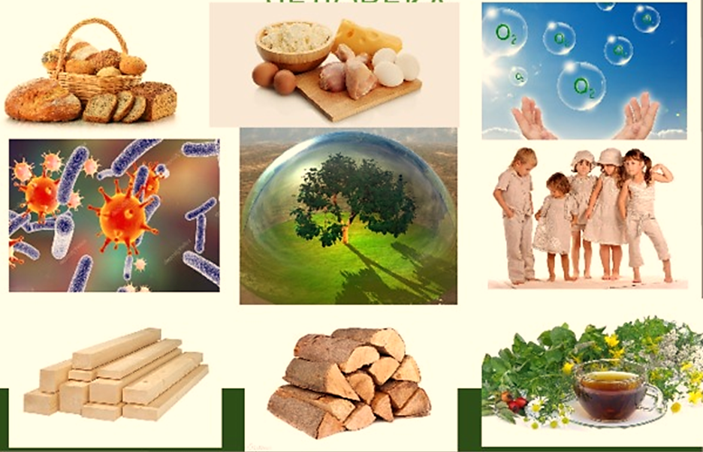

Slide 7
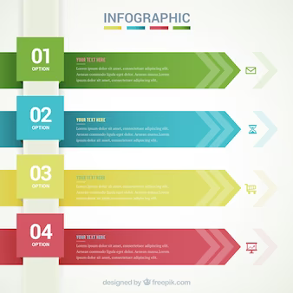
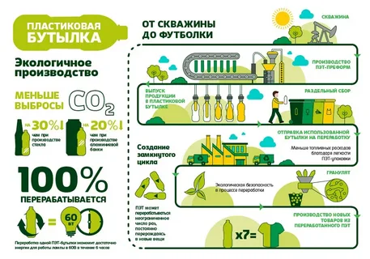
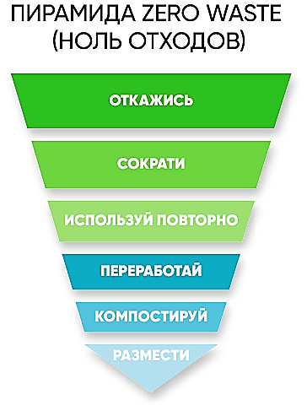
ИНФОГРАФИКА графический способ подачи информации, данных и знаний.

Slide 8
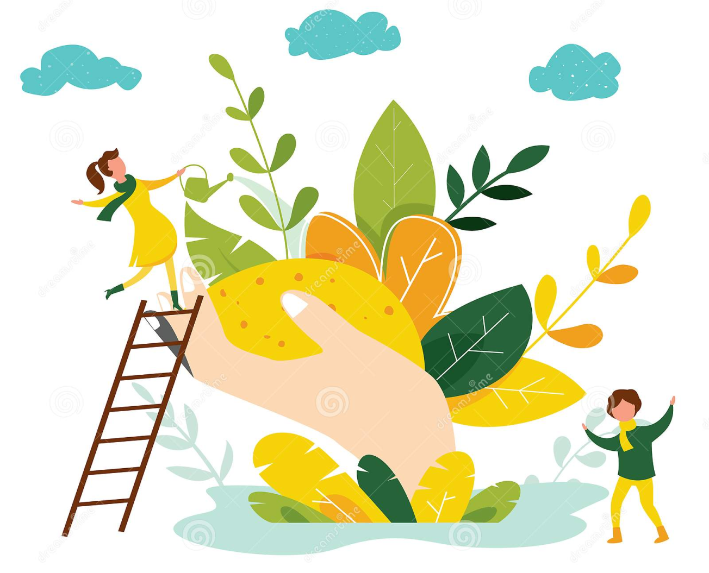


Slide 9
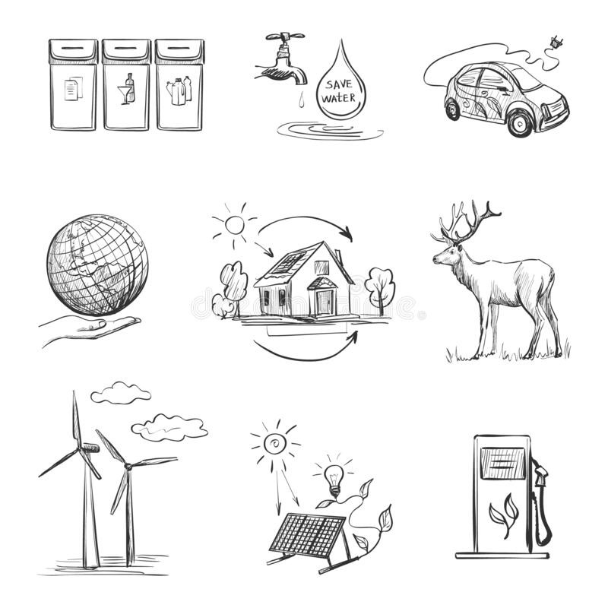
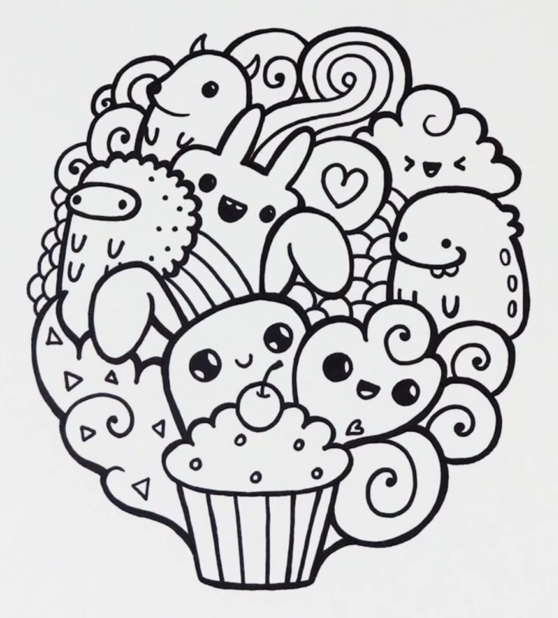
ДУДЛЫ логотип поисковика Googleстилизованный в честь какого-либо праздника или события. В переводе с английского означает «мазня, каракули».

Slide 10
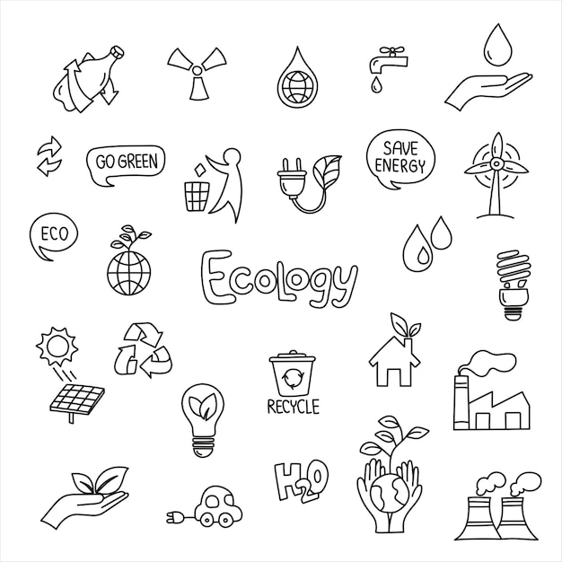
ЭКОЛОГИЧЕСКИЕ ДУДЛЫ

Slide 11
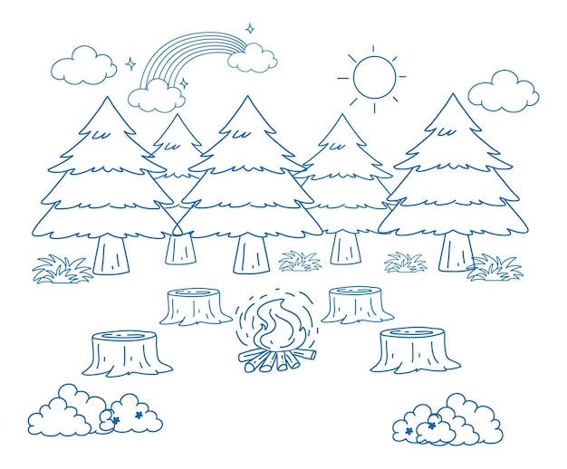

Slide 12

КРОССЕНС + ДУДЛЫ

Slide 13
СПАСИБО
ЗА
ВНИМАНИЕ!

